Slide 1



Comparer deux fractions de dénominateurs différents
Niveau
Mathématiques
Niveau
1AC
Période de remédiation
Parcours
2
Domaine
Fractions
Séance 10
Comparer deux fractions de dénominateurs différents.

Slide 2









Banque des icones utilisées dans les slides
Slide réservé à l’enseignant
Consignes et explications données aux élèves (à dire à haute voix)
L’élève prête l’attention à l’enseignant
L’élève lève la main avant de répondre
L’élève utilise l’ardoise pour répondre
L’élève recopie la correction sur le livret
Pratique autonome
Pratique guidée en binôme

Slide 3

Repérage dans la semaine
Séance 6
Test de fin de domaine
Séance 7
Correction du test
Séance 8
Addition et soustraction des fractions
Séance 9
Comparer deux fractions de même dénominateur ou numérateurs
Séance 10
Comparer deux fractions de dénominateurs différents

Slide 4

Structure de la séance
1
Ouverture de la séance
14 min
2
Mini-Modelage
13 min
3
Pratique en binôme
5 min
4
Pratique autonome
15 min
5
Défi : Travail individuel
5 min
6
Clôture
3 min

Slide 5






Matériel nécessaire
Livret de l’élève
Autre matériel

Slide 6
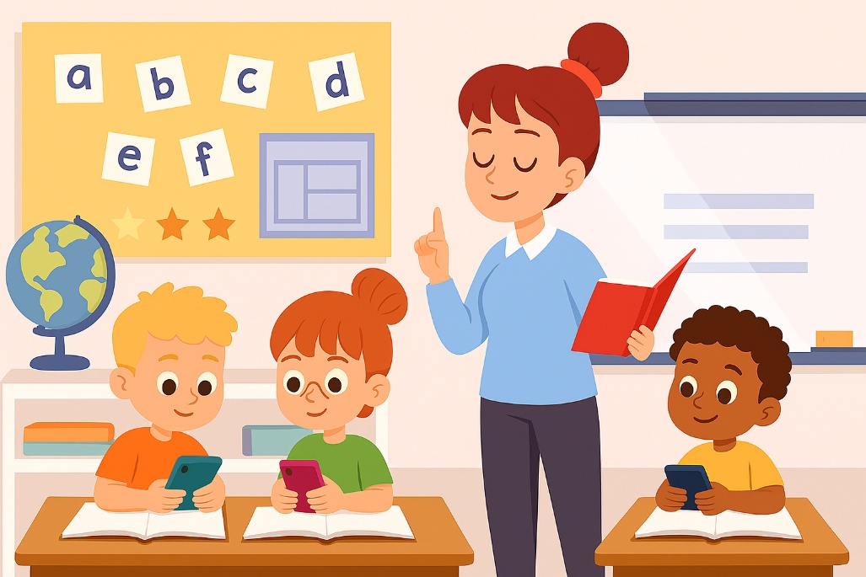
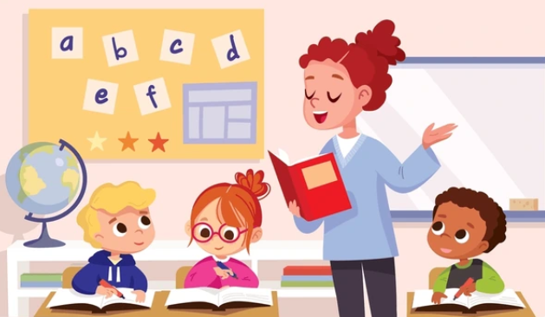
Une banque des bons et mauvais comportements
Bons comportements
Mauvais comportements
Le téléphone
d’abord !
Mon enseignante parle, je l’écoute !

Slide 7

Contrôler les cahiers
et corriger l'exercice maison
6 min

Slide 8
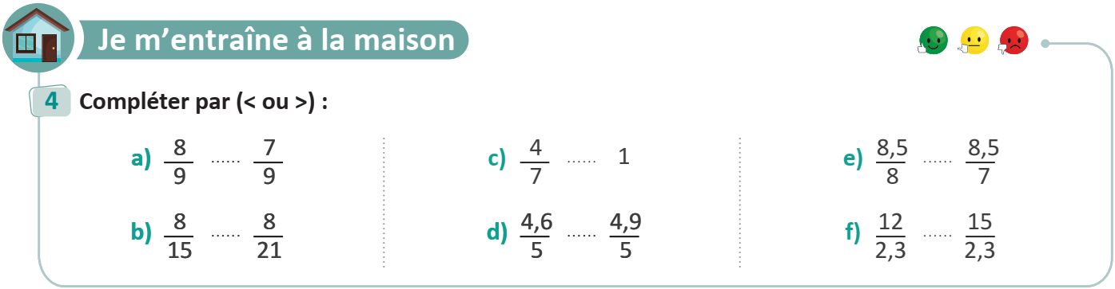
On commence par la correction de l’exercice maison de la séance précédente.
L’enseignant contrôle un échantillon d’élèves.

Slide 9
Voici la bonne réponse :
L’enseignant explique si nécessaire un seul cas.
>
<
<
>
<
<
Page 50

Slide 10

Discussion informelle
3 min

Slide 11

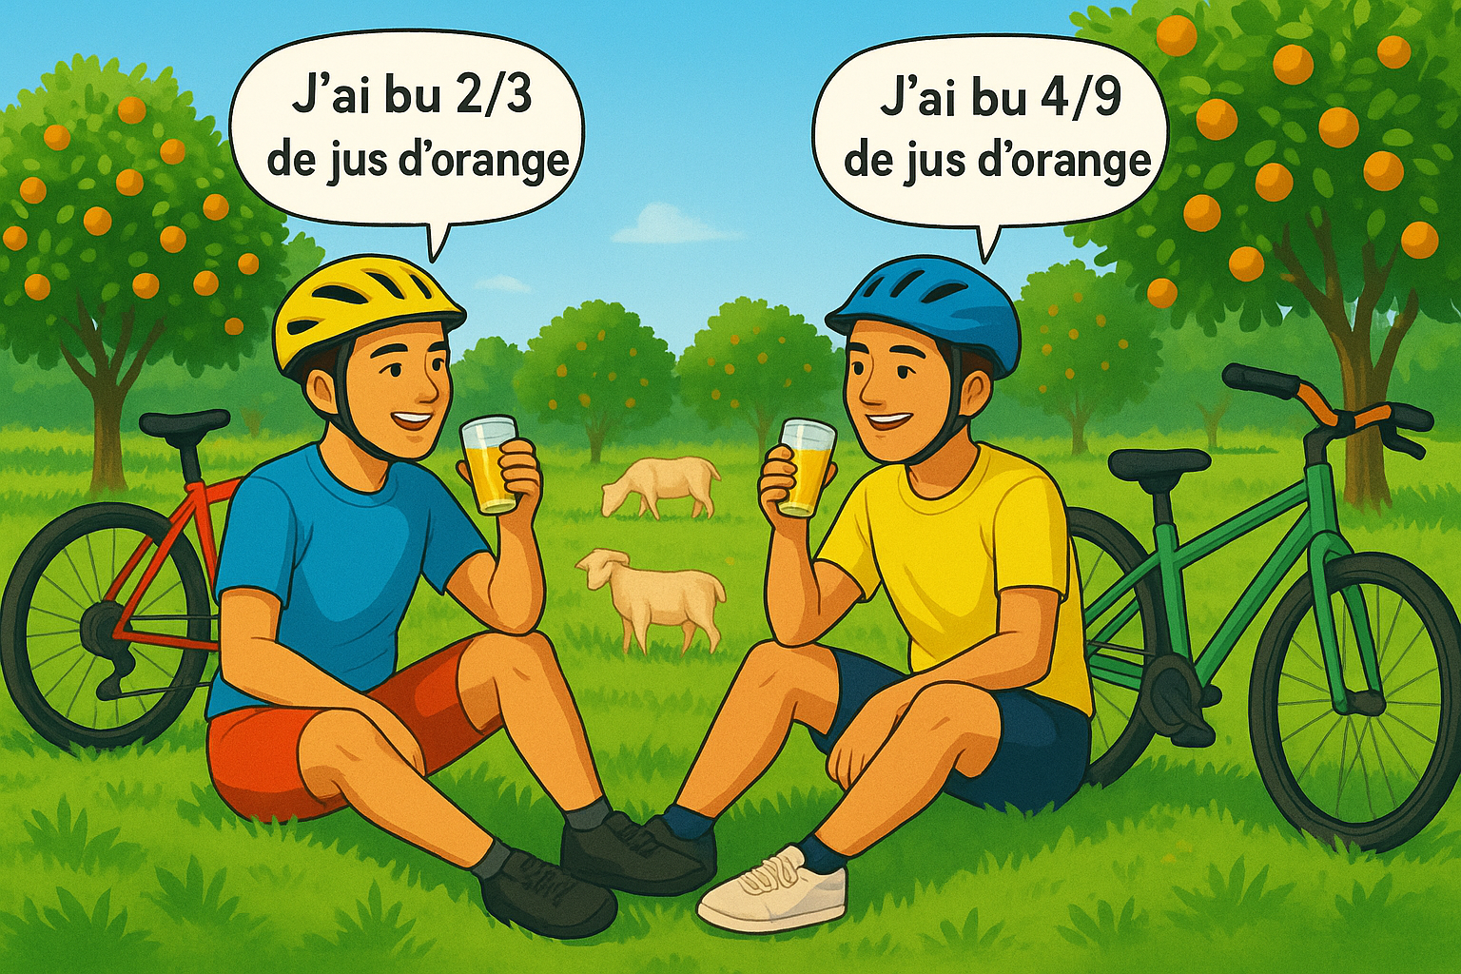
Que représente l’image ? Discutez en binômes.
O
L’enseignant donne 30 secondes aux binômes pour discuter puis donne la parole à certains d’eux.
Notes:
Des enfants jouent sur une balançoire.

Slide 12




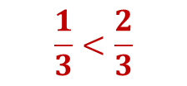


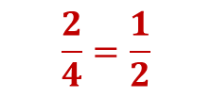
Observer les exemples donnés. En suivant la même logique, trouver l'inégalité manquante .
O
L’enseignant lance une discussion et demande aux élèves de justifier leurs réponses, vraies ou fausses.
En suivant la même logique, trouver l'inégalité manquante :
$$\frac{1}{3}<\frac{2}{3}$$
$$\frac{2}{4}=\frac{1}{2}$$
$$\frac{….}{….}…..\frac{….}{….}$$
A
B
C
$$\frac{6}{8}>\frac{5}{8}$$
$$\frac{3}{8}>\frac{2}{8}$$
$$\frac{3}{4}>\frac{1}{4}$$

Slide 13

Activité rituelle
3 min

Slide 14


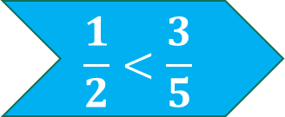
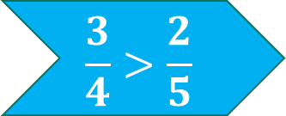
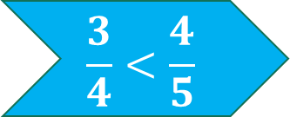
Associez chaque inégalité à la figure correspondante.
O
L’enseignant donne 30s aux élèves pour réfléchir, puis invite deux ou trois d'entre eux à répondre.
Associez chaque inégalité à la figure correspondante
$$\frac{1}{2}<\frac{3}{5}$$
$$\frac{3}{4}<\frac{4}{5}$$
$$\frac{3}{4}>\frac{2}{5}$$

Slide 15

Lexique
1 min

Slide 16
Notez bien que ces mots en français seront utilisés au cours de cette séance et pendant toute la leçon.
Donnez la traduction de ces termes en arabe.
O
L’enseignant affiche le lexique et invite quelques élèves à le lire à haute voix.
Comparaison
Egale à
Plus grand que
Plus petit que

Slide 17
Prenez la traduction sur votre livret.
O
L’enseignant demande d’écrire le lexique sur le livret.
Comparaison | مقارنة
Egale | يساوي
Plus grand que | أكبر من
Plus petit que | أصغر من
Page 53

Slide 18

Déclaration de l’objectif
de la séance
1 min

Slide 19

Comment savoir quel garçon a bu le plus de jus ?
O
L'enseignant montre l'image et invite les élèves à proposer l'opération convenable.
Comment savoir quel garçon a bu le plus de jus ?
Notes:
Ici, l'accent sera mis sur le type de nombre et non pas sur les valeurs

Slide 20

A la fin de cette séance, vous serez capables de :
O
L’enseignant déclare l’objectif sans aucune explication.
Comparer deux fractions de dénominateurs l’un est un multiple de l’autre.
$$\frac{2}{3} < = > \frac{4}{9}$$

Slide 21



Activités préparatoires
3 min

Slide 22
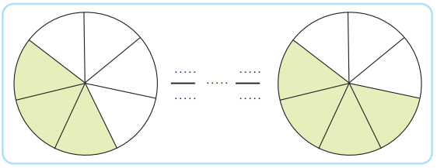
Observez l’exemple puis compléter :
P
L’enseignant lit l’exemple puis donne 15s aux élèves pour réfléchir avant de répondre oralement.
3
2
>
5
5

Slide 23
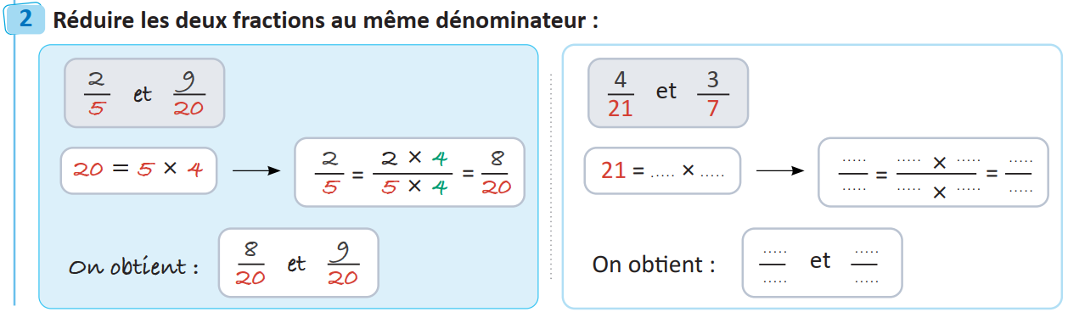
Observez l’exemple puis compléter :
P
L’enseignant lit l’exemple puis donne 15s aux élèves pour réfléchir avant de répondre oralement.
…
…
…
…
…
…
…
…
…
…

Slide 24
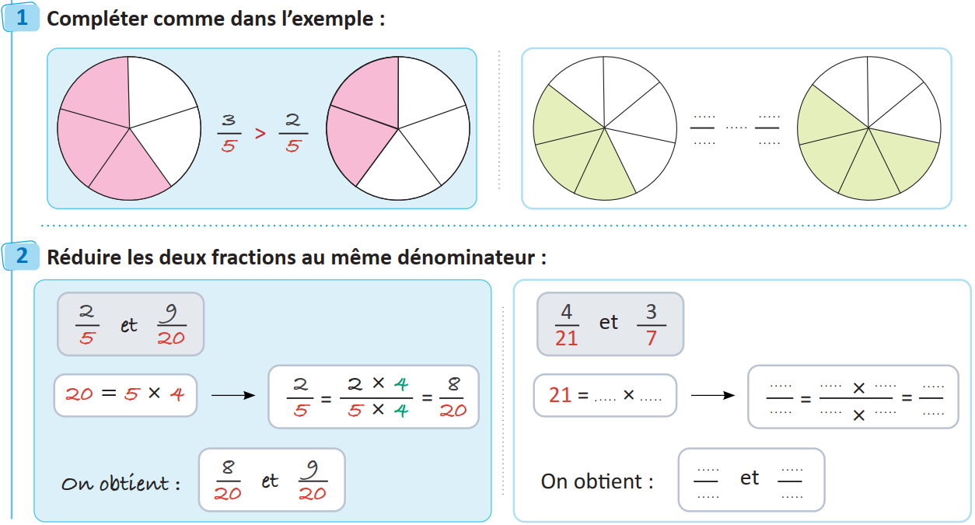
Prenez la correction sur vos livrets.
P
L’enseignant donne 30s aux élèves pour recopier la correction sur les livrets.
3
4
<
7
7
7
3
3
3
3
9
7
7
3
21
4
9
21
21
Page 53

Slide 25



Tâche principale
15 min

Slide 26
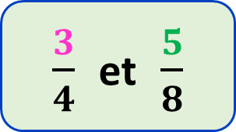



Maintenant, nous allons apprendre à comparer deux fractions dont l'un des dénominateurs est un multiple de l'autre :
M
L’enseignant incite les élèves à suivre.
$\frac{3}{4}$ et $\frac{5}{8}$
1°/ Je compare les aires.
2°/ Je déduis la comparaison.
$\frac{3}{4}$
$$>$$
$\frac{5}{8}$

Slide 27



Comparer :
VdC
L'enseignant choisit au hasard deux élèves pour justifier oralement leur démarche.
1°/ Je compare les aires.
2°/ Je déduis la comparaison.
$$\frac{7}{12}$$
$$\frac{2}{3}$$
<

Slide 28
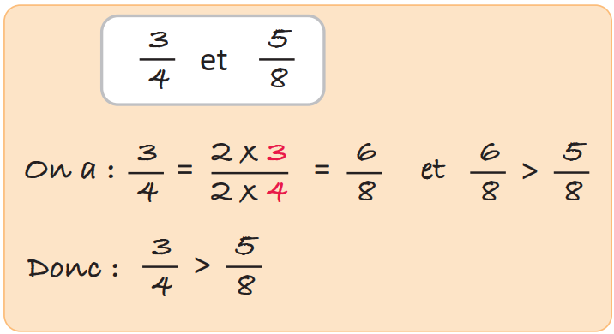
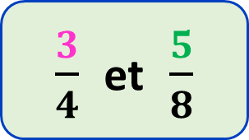
Maintenant, nous allons apprendre à comparer deux fractions dont l'un des dénominateurs est un multiple de l'autre :
M
L’enseignant incite les élèves à suivre.
$\frac{3}{4}$ et $\frac{5}{8}$
1°/ Je réduis au même dénominateur.
2°/ Je compare $\frac{6}{8}$ avec $\frac{5}{8}$.
…
…
3°/ Je déduis la comparaison.

Slide 29
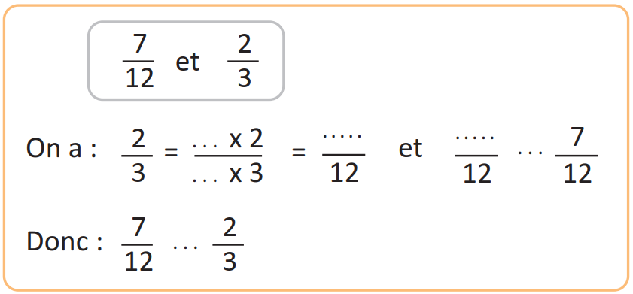
Compléter :
VdC
L'enseignant choisit au hasard deux élèves pour justifier oralement leur démarche.
1°/ Je réduis au même dénominateur.
2°/ Je compare $\frac{8}{12}$ avec $\frac{7}{12}$.
4
8
8
>
4
3°/ Je déduis la comparaison.
<

Slide 30
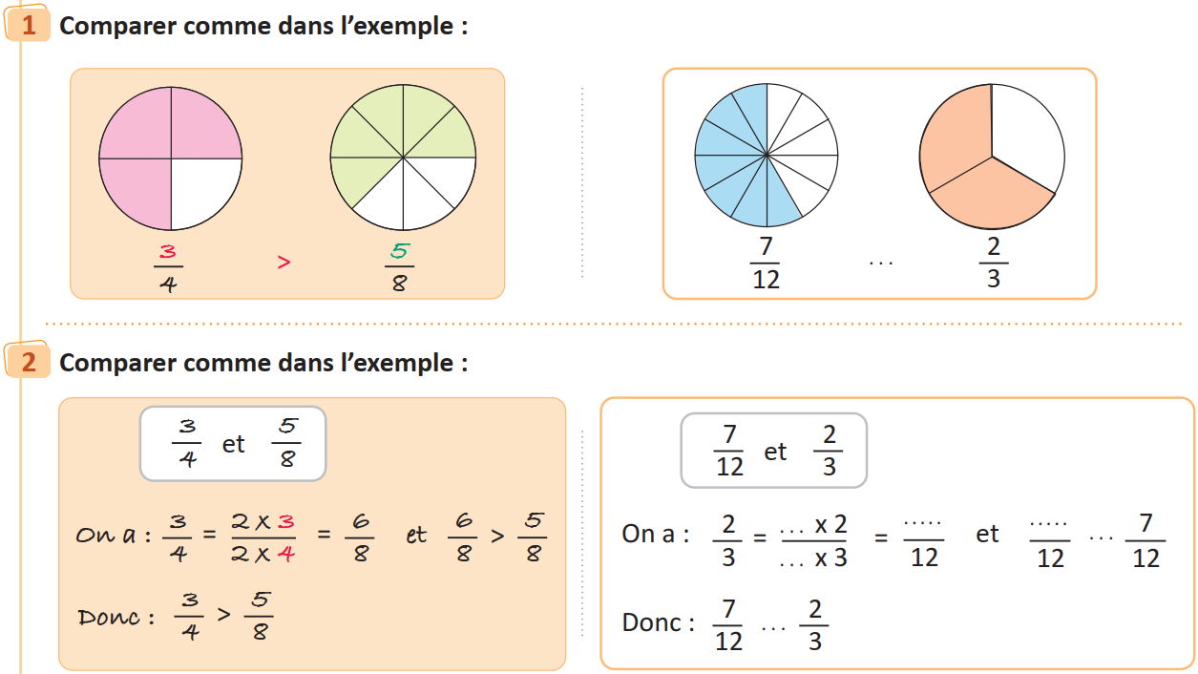
Prenez la correction sur vos livrets.
M
L’enseignant donne 30s aux élèves pour recopier la correction sur les livrets.
<
4
8
8
>
4
<
Page 53

Slide 31
Pratique en binôme
5 min

Slide 32

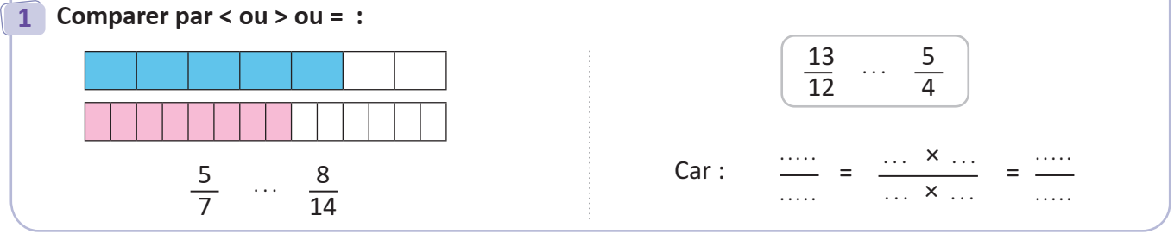
Travaillez individuellement puis discutez en binômes vos réponses.
L'enseignant accorde 2 min au travail individuel puis une minute de discussion. Il circule pour contrôler et donner des
indications en cas de blocage.

Slide 33
Prenez la correction sur vos livrets.
L’enseignant explique la réponse et donne 30s aux élèves pour recopier la correction sur les livrets.
<
5
5
3
15
>
4
4
3
12
Page 54

Slide 34
Pratique autonome :
Travail individuel et défi
20 min

Slide 35
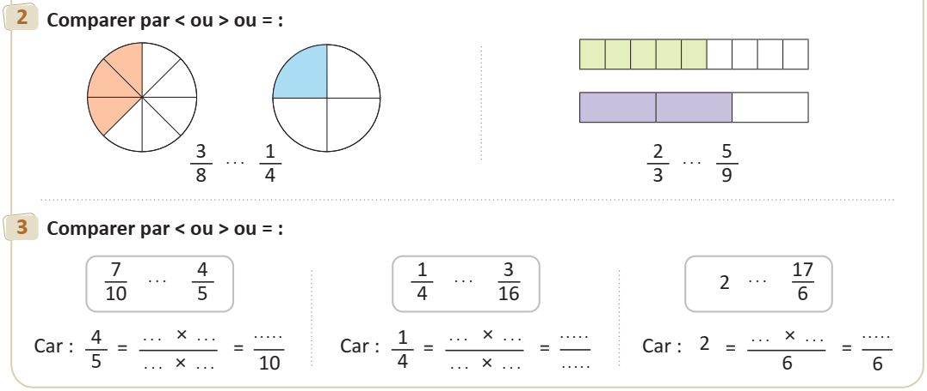
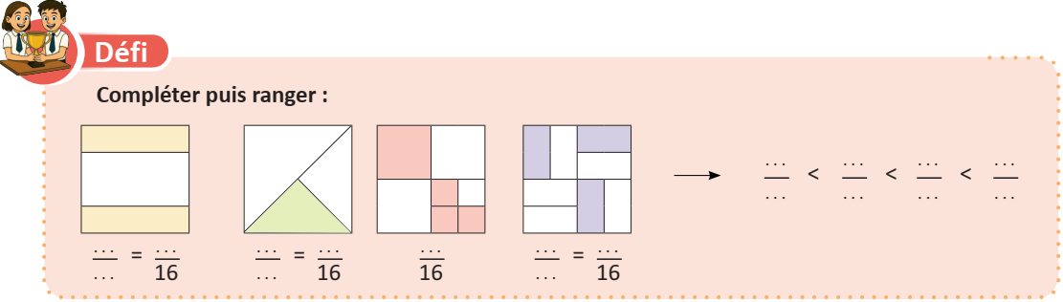
Prenez votre livret et votre crayon, puis répondez individuellement aux exercices. Vous avez 10 min.
PA
L’enseignant vérifie les productions des élèves, donne une aide individuelle en cas de difficulté et oriente les élèves ayant
terminé vers le défi.

Slide 36

Le temps est terminé. Voyons ensemble la solution des exercices.
PA
L’enseignant accorde 5 min pour donner l’occasion aux élèves de présenter leurs productions et les corrige.
Temps Écoulé

Slide 37
Prenez la correction sur vos livrets.
PA
L’enseignant donne 5 min aux élèves pour recopier la correction sur les livrets. Il propose une solution au défi s’il reste
assez de temps.
>
>
<
>
<
4
2
8
1
4
4
2
6
12
5
2
4
4
16
Page 54

Slide 38

Clôture
3 min

Slide 39
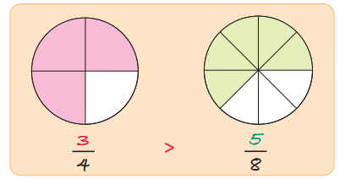
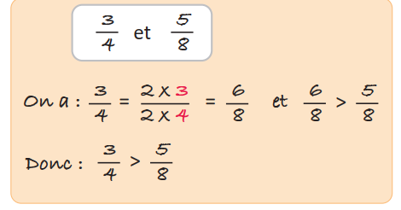
Dans cette séance on a vu comment comparer deux fractions de dénominateur l’un est un multiple de l’autre
C
L’enseignant donne un rappel de la séance.
❶
Graphiquement :
1°/ Je compare les aires.
2°/ Je déduis la comparaison.
❷
Réduction au même dénominateur :
1°/ Je réduis au même dénominateur.
2°/ Je compare les numérateurs.
3°/ Je déduis la comparaison.

Slide 40
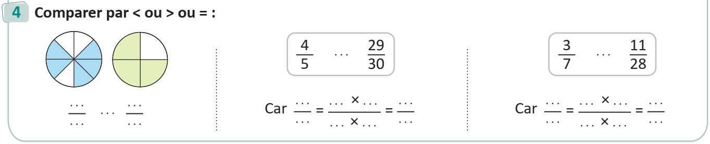
Voici l’exercice à faire à la maison pour la séance prochaine.
C
L’enseignant incite les élèves à faire l’exercice à la maison et clore la séance.

Slide 41

Fin de la séance

